Slide 1

VUI MỪNG CHÀO ĐÓN NĂM HỌC
2021- 2022
MÔN: TIẾNG VIỆT
LỚP: 1
LÀM QUEN VỚI TRƯỜNG LỚP; BẠN BÈ
LÀM QUEN VỚI ĐỒ DÙNG HỌC TẬP
(Tiết 1+2)

Slide 2

Tiết 1: Làm quen với trường lớp,
bạn bè

Slide 3
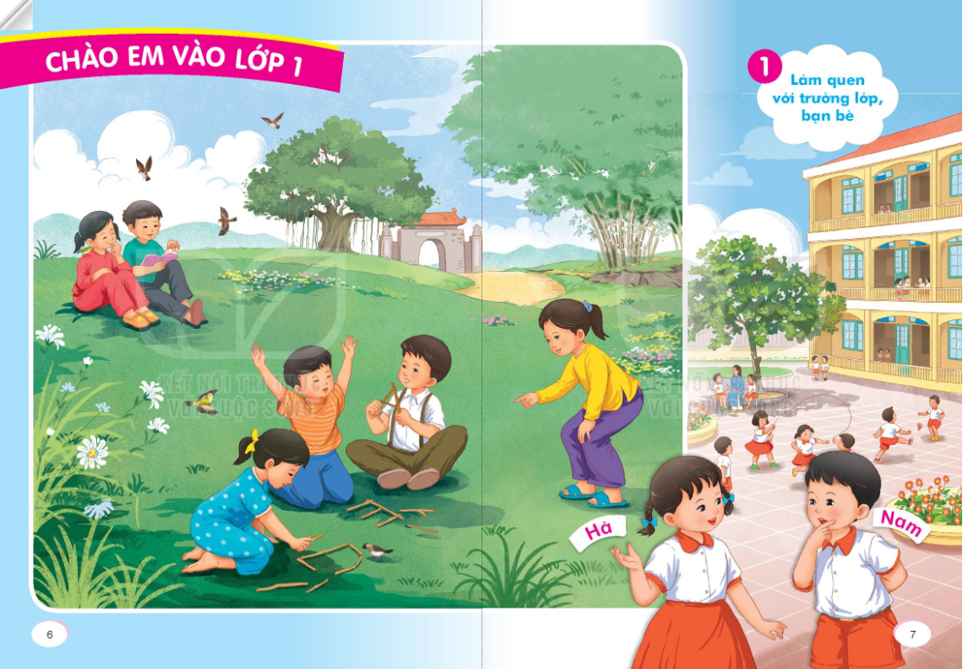

Slide 4
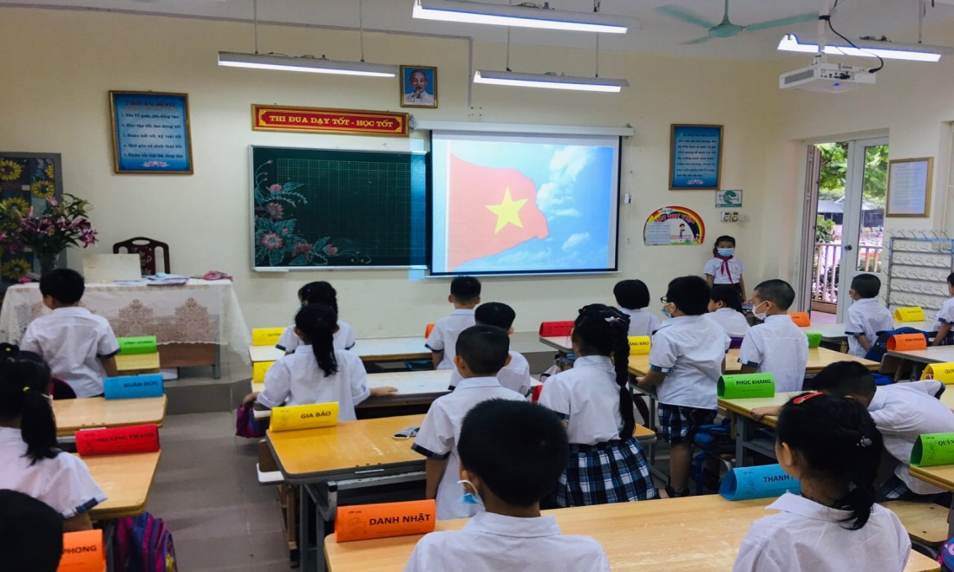
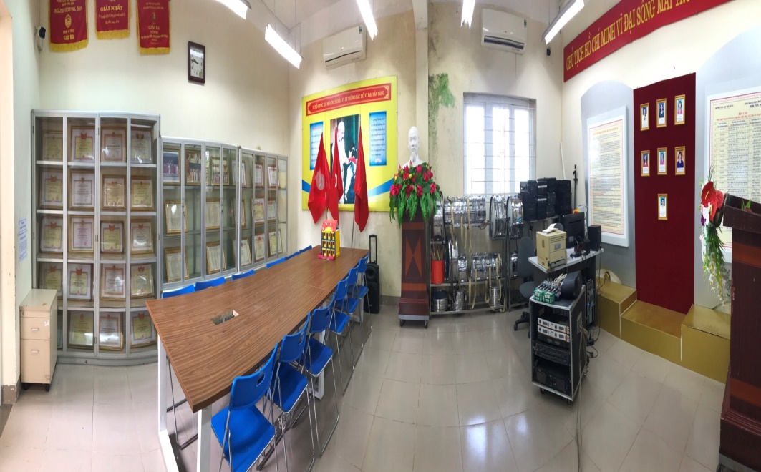
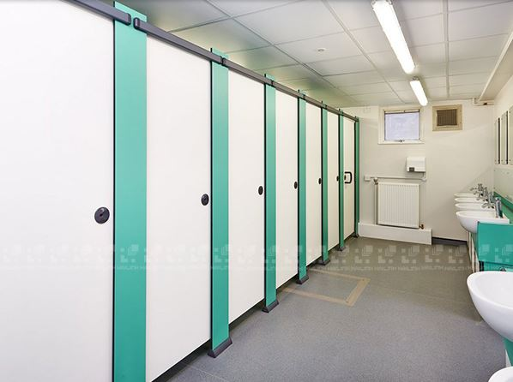
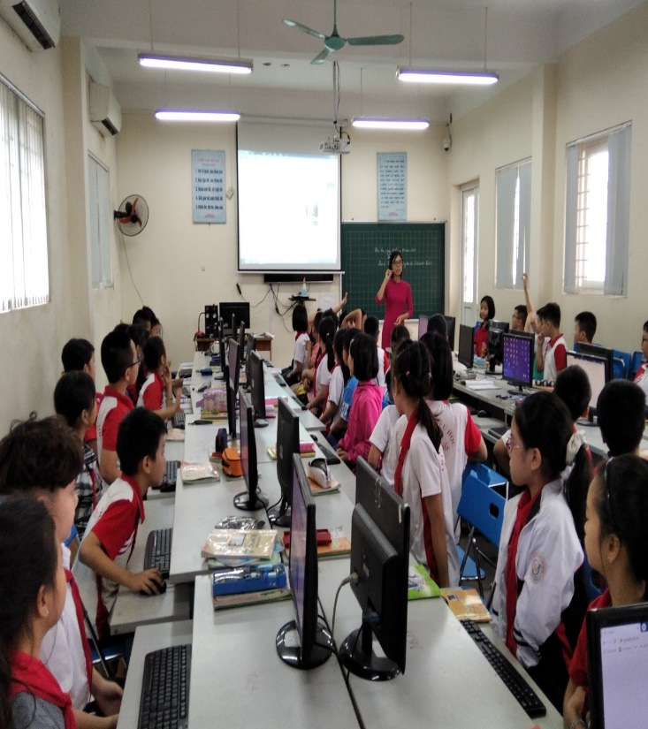
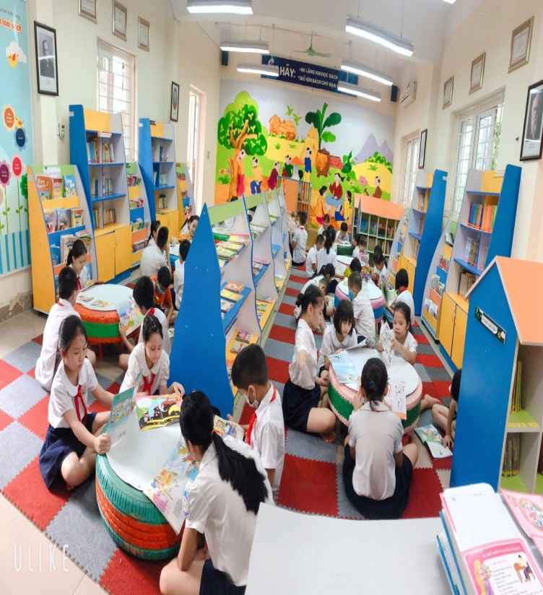

Slide 5



Slide 6


Slide 7
Các bước làm quen với bạn
- Chào hỏi
- Giới thiệu bản thân

Slide 8


Slide 9
Tiết 2: Làm quen với đồ dùng học tập

Slide 10
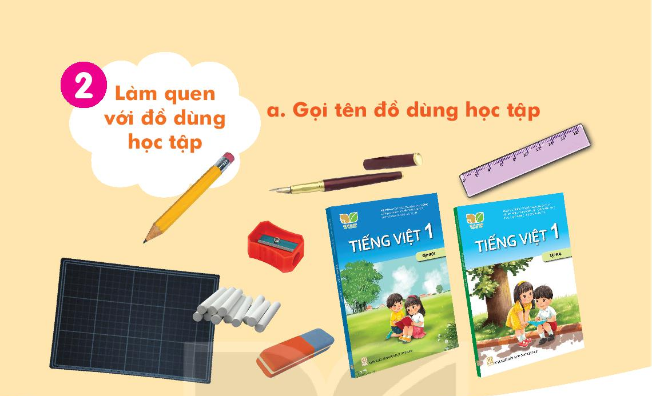

Slide 11
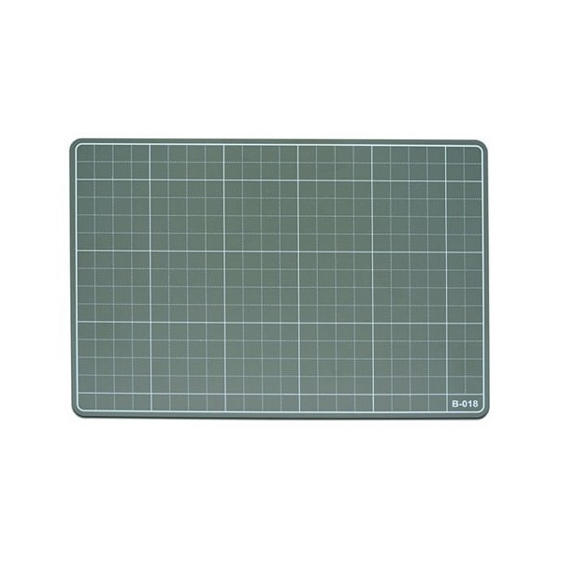
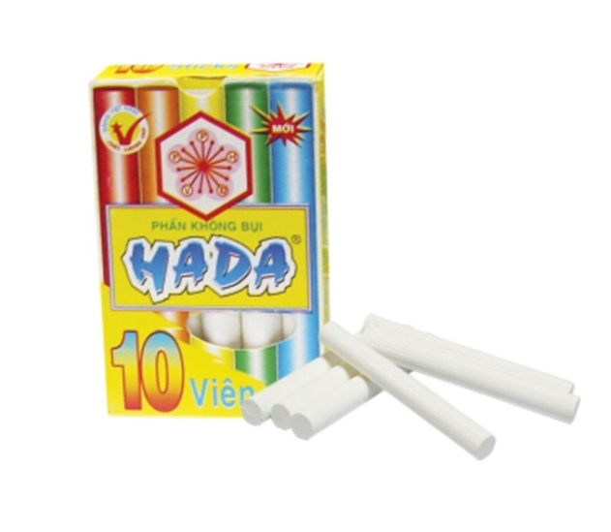
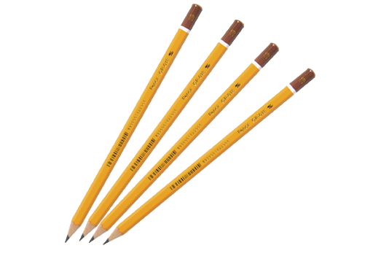
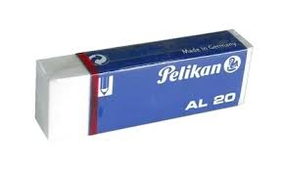
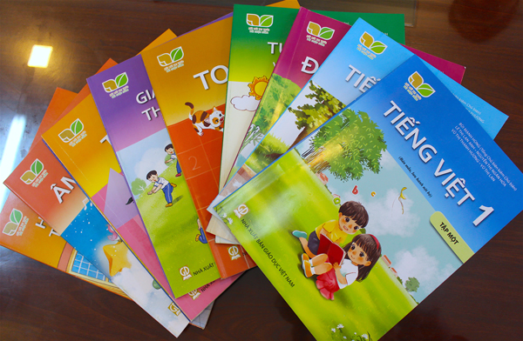
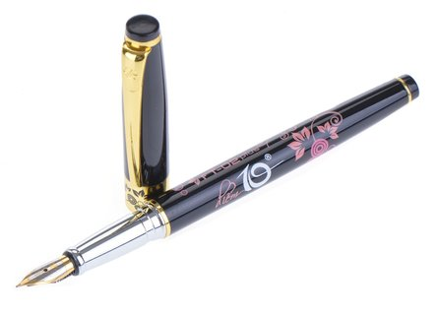
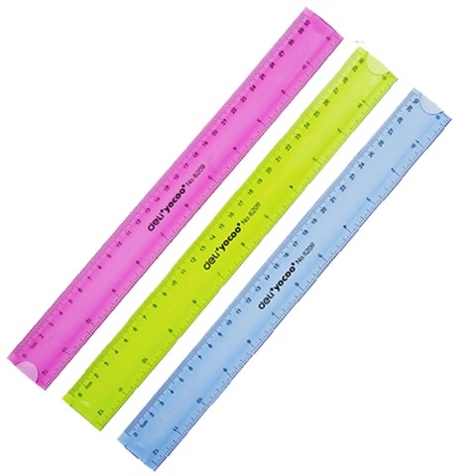
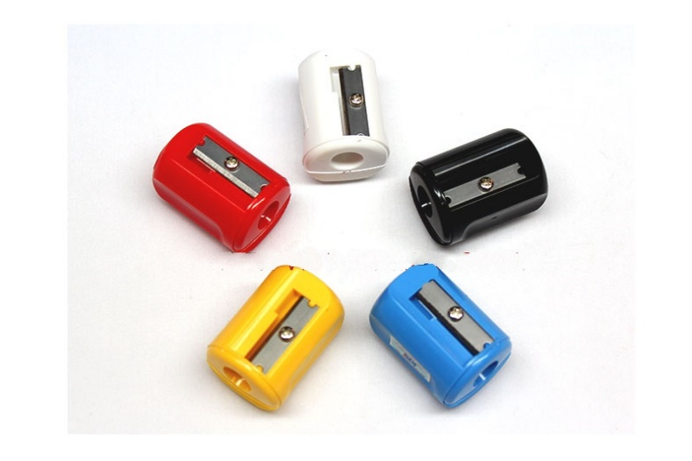

Slide 12

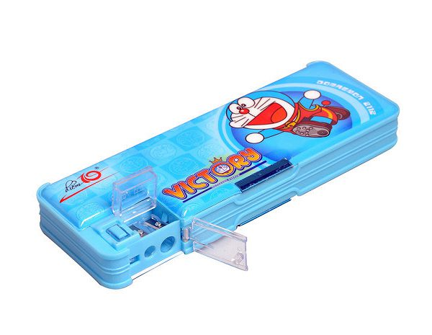
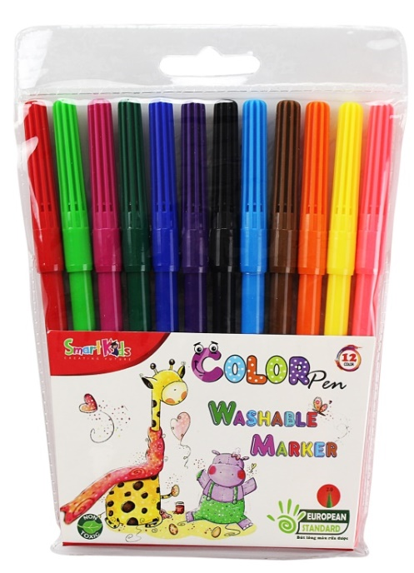

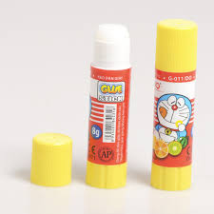
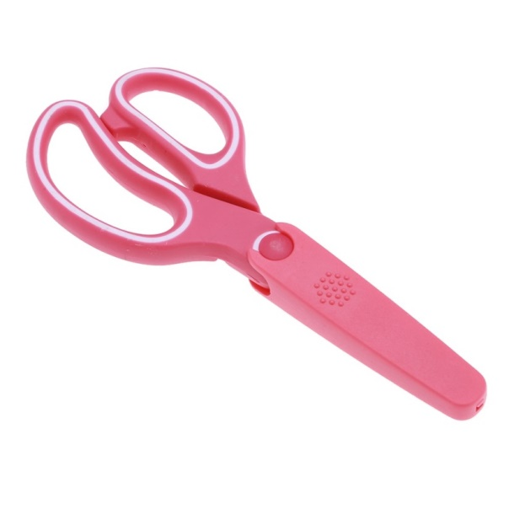
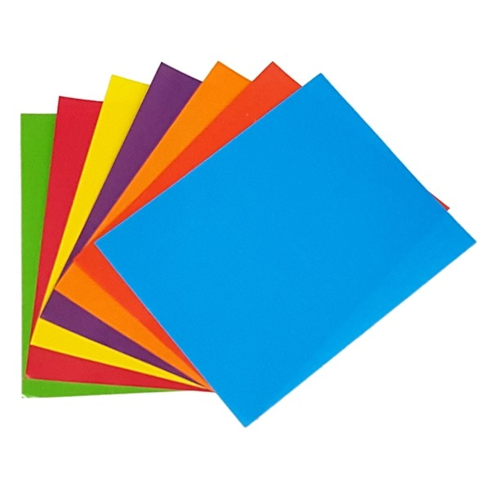

Slide 13
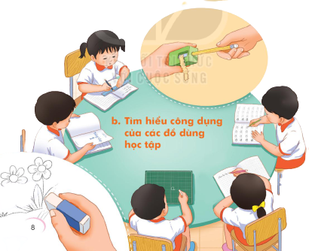

Slide 14


Chúc các con chăm ngoan học tốt!

